Slide 1

TRƯỜNG TIỂU HỌC THẠCH BÀN A
Chào mừng các em đến với
tiết Tiếng Việt

Slide 2








Tuần 13
LUYỆN VIẾT ĐOẠN
Viết đoạn văn tả đồ chơi.

Slide 3






Yêu cầu cần đạt
Kể được về những đồ chơi của em.
Viết 3-4 câu tả về một đồ chơi của em.
Notes:
Thầy cô gõ mục tiêu theo bài giảng của mình vào ô text

Slide 4
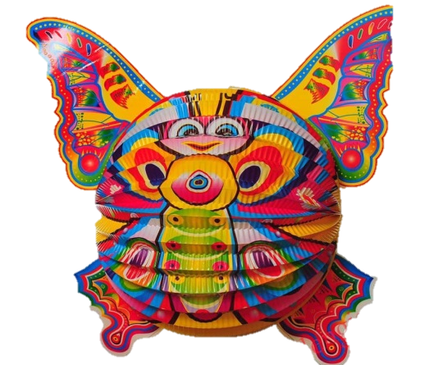
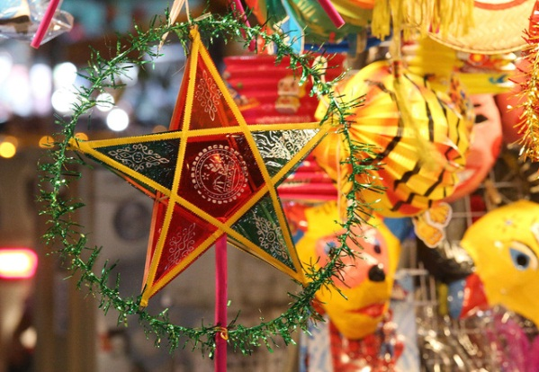
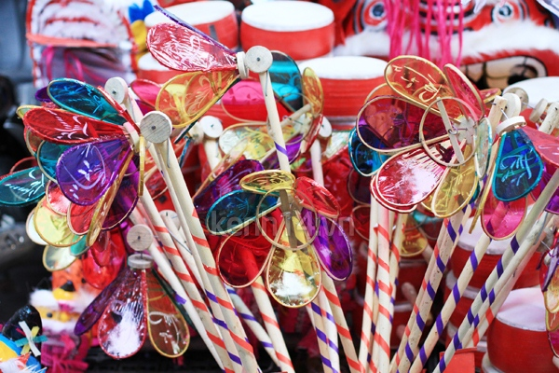
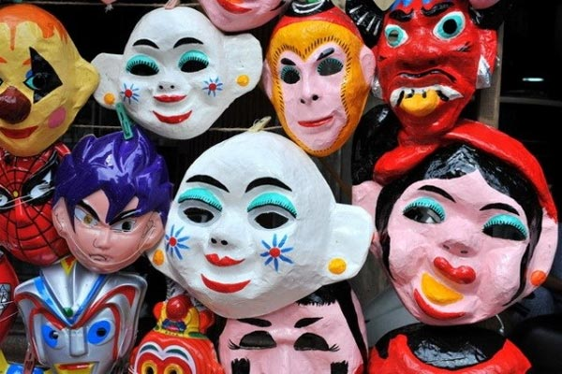
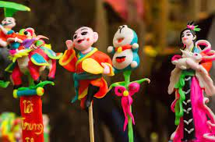
1
Kể tên những đồ chơi của em. Em thích đồ chơi nào nhất? Vì sao?
Đồ chơi truyền thống

Slide 5
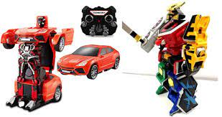
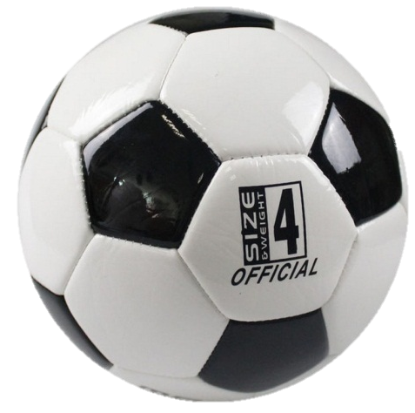
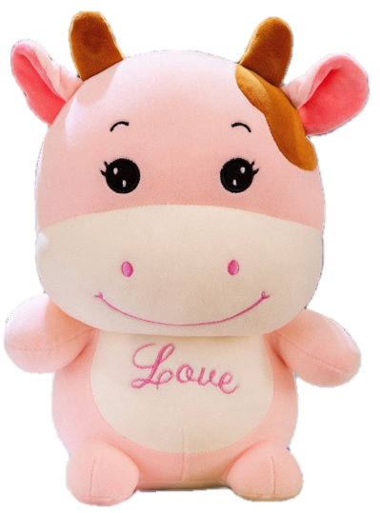
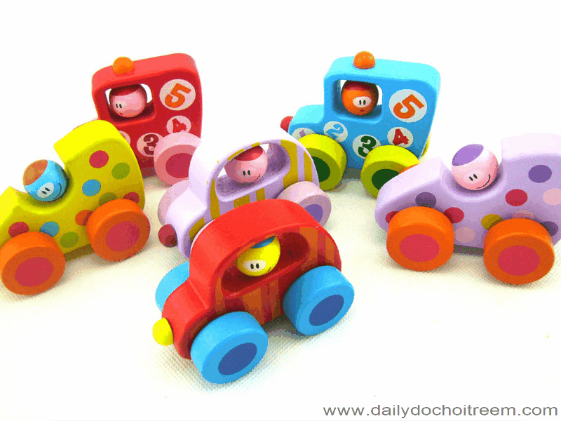
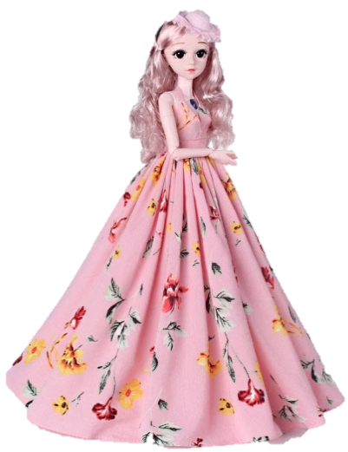
1
Kể tên những đồ chơi của em. Em thích đồ chơi nào nhất? Vì sao?
Đồ chơi
hiện đại

Slide 6

Trình bày thảo luận

Slide 7
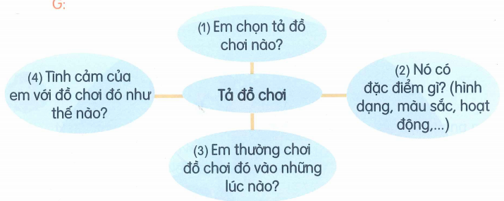
2
Viết 3 – 4 câu tả một đồ chơi của em.

Slide 8
Bài văn tham khảo
Con gấu bông Misa là món quà mẹ tặng em nhân dịp em 6 tuổi. Chú gấu bông được làm từ lông mịn, có màu trắng tinh rất xinh xắn. Gấu bông to bằng người em, em có thể dùng ôm khi đi ngủ. Với em, gấu bông như một người bạn đồng hành và chơi đùa cùng với em. Em rất yêu quý món đồ chơi này và sẽ giữ gìn nó thật cẩn thận.

Slide 9

Tạm biệt và hẹn gặp lại
các con vào những tiết học sau!

